Slide 1
Басенджи
Участник экзамена 015

Slide 2
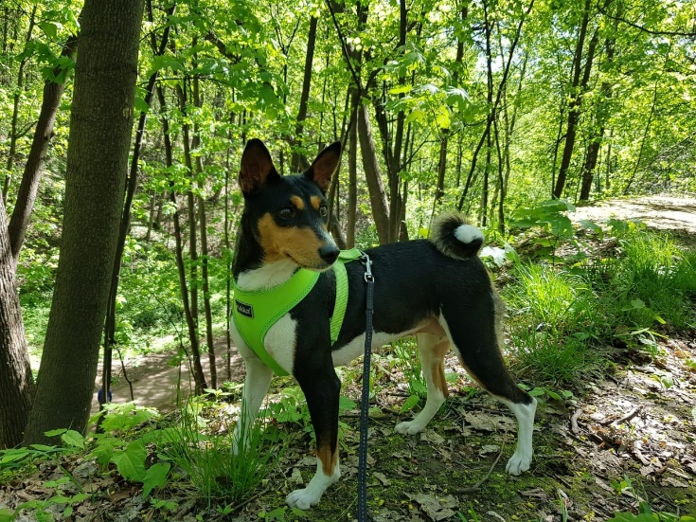
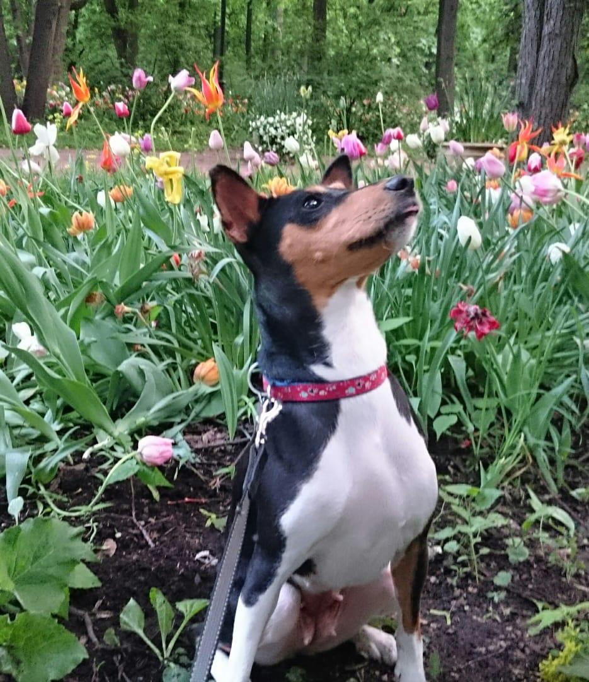
Описание породы
Басéнджи (басенжи) или африканская нелающая собака (а также конголезская кустарниковая собака, лесная собака из Конго, конго-терьер, ньям-ньям-терьер, собака занде, «существо из зарослей») — одна из древнейших пород собак. История породы насчитывает около 5000 лет, регион происхождения — центральная Африка.
Уникальность породы в том, что её представители не лают, но издают особые, свойственные только басенджи звуки, похожие на урчание, но и их можно услышать лишь когда собака взволнована. Нередко басенджи, особенно после переходного периода в возрасте года, развивают способность петь на тирольский манер (йодль). Также особенностью породы являются морщины на лбу (при сведенных ушах) и туго закрученный хвост. Собаки данной породы не пахнут и нередко умываются лапой, как кошки. Эта порода считается гипоаллергенной.

Slide 3
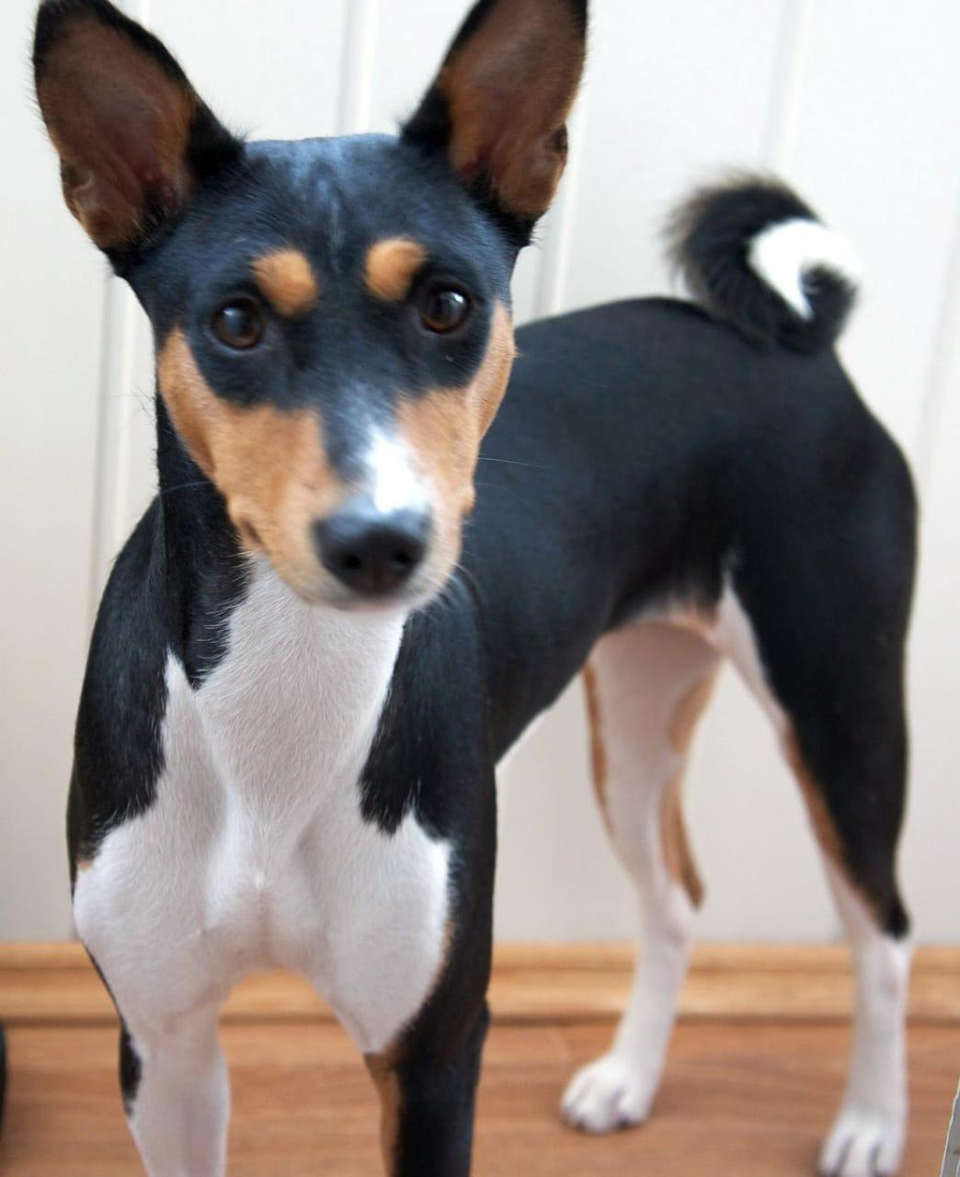
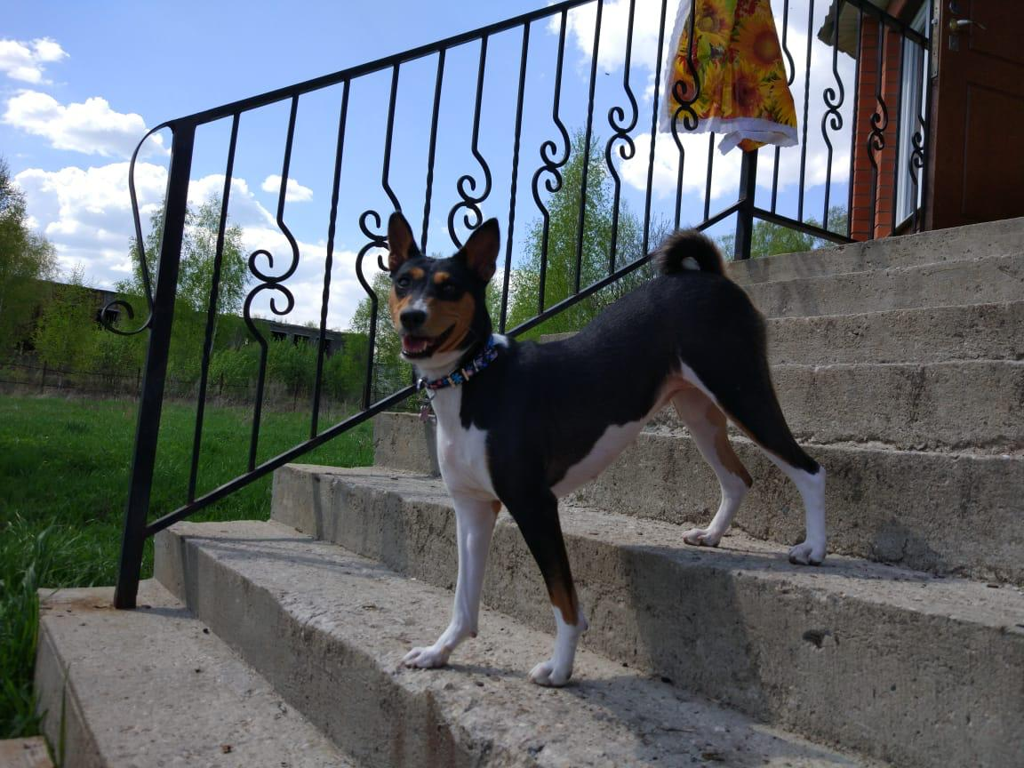
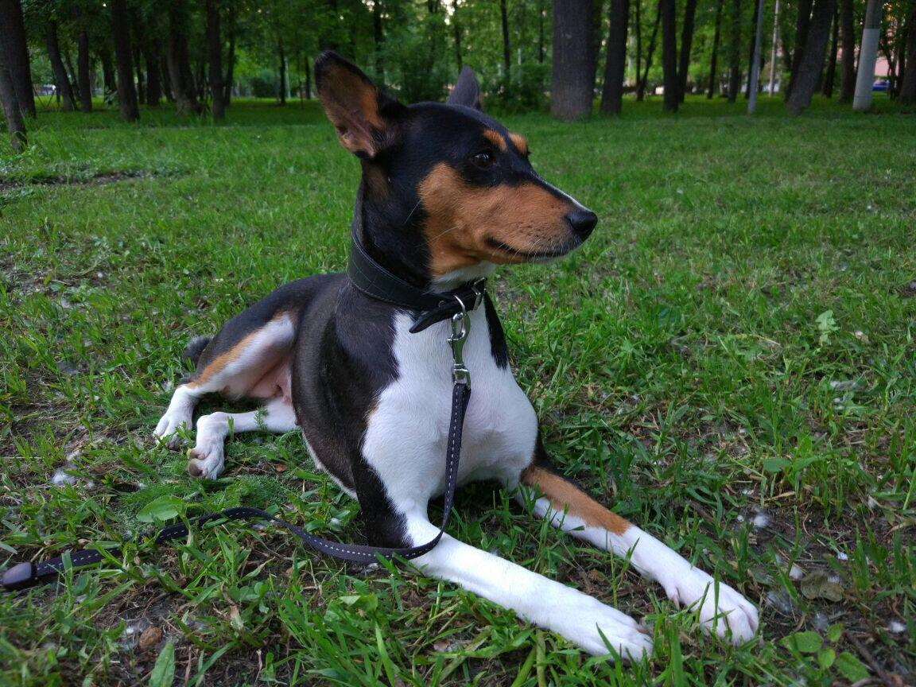
Дополнительные сведения
В Древнем Египте этих собак привозили в подарок фараонам, которые очень почитали басенджи и считали их живым оберегом. Об этом свидетельствуют настенные изображения басенджи в гробницах фараонов, а также найденные мумии собак, которые были похоронены с почестями вместе со своими великими хозяевами
В 1937 году первые басенджи появились на выставке в США под названием «конго-терьер», после чего на породу обратили внимание. В 1941 году в Америку была завезена пара басенджи, с них и началось распространение этой породы по миру.
По данным исследования генетиков 2011 года, восточносибирская лайка и басенджи из Конго и Судана относятся к Y-хромосомной гаплогруппе HG9. Y-хромосомный гаплотип породы басенджи относится к сестринской ветви по отношению к другим домашним собакам

